Slide 1
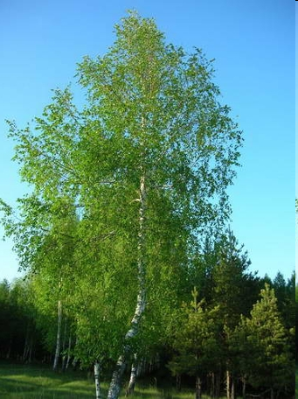

Slide 2
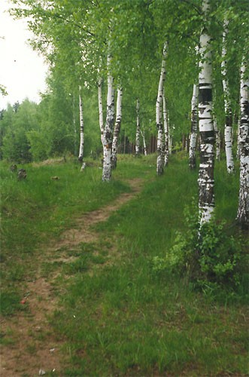
Улыбнулись сонн... березки, Растрепали шелков... косы. Шелестят зелен... сережки, И горят серебрян... росы.
Улыбнулись сонн... березки, Растрепали шелков... косы. Шелестят зелен... сережки, И горят серебрян... росы.

Slide 3
Улыбнулись сонн... березки, Растрепали шелков... косы. Шелестят зелен... сережки, И горят серебрян... росы.
Улыбнулись сонные березки, Растрепали шелковые косы. Шелестят зеленые сережки, И горят серебряные росы.
С.Есенин

Slide 4
Тема урока
Склонение и правописание окончаний имён прилагательных множественного числа

Slide 5
Цели:
познакомиться со склонением имен прилагательных во множественном числе;
составить таблицу падежных вопросов и окончаний прилагательных в форме множественного числа;
научиться определять падеж у прилагательных множественного числа.

Slide 6
СКЛОНЕНИЕ ИМЕН ПРИЛАГАТЕЛЬНЫХ
ВО МНОЖЕСТВЕННОМ ЧИСЛЕ
ПАДЕЖИ | ВОПРОСЫ | ОКОНЧАНИЯ
И. | какие? | -ые, -ие
Р. | каких? | -ых, -их
Д. | каким? | -ым, -им
В. | каких? (кого?) какие? (что?) | -ых, -их -ые, -ие
Т. | какими? | -ыми, -ими
П. | (о) каких? | -ых, -их

Slide 7
Спасибо за урок!

